Slide 1

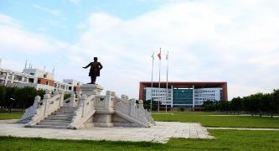
课后习题
常见错题总结
2025.01.03

Slide 2

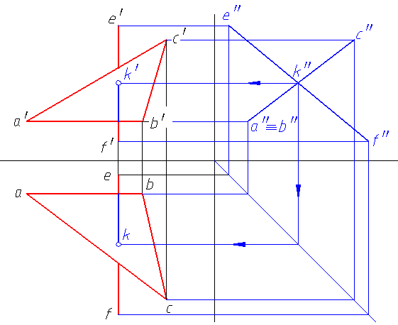
1、求直线EF与△ABC的交点K并判别可见性。
空间及投影分析：
平面ABC是一个侧垂面，它的侧面投影具有积聚性，ab直线积聚为一个点；a’’c’’与e’’f’’的交点即为所求K；
作图：
（1）绘制侧面投影，求交点；
（2）判断可见性：
由侧面投影可知，EK段在平面后，故正面投影中e’k’部分不可见，水平投影中ek部分可见。
正确答案

Slide 3
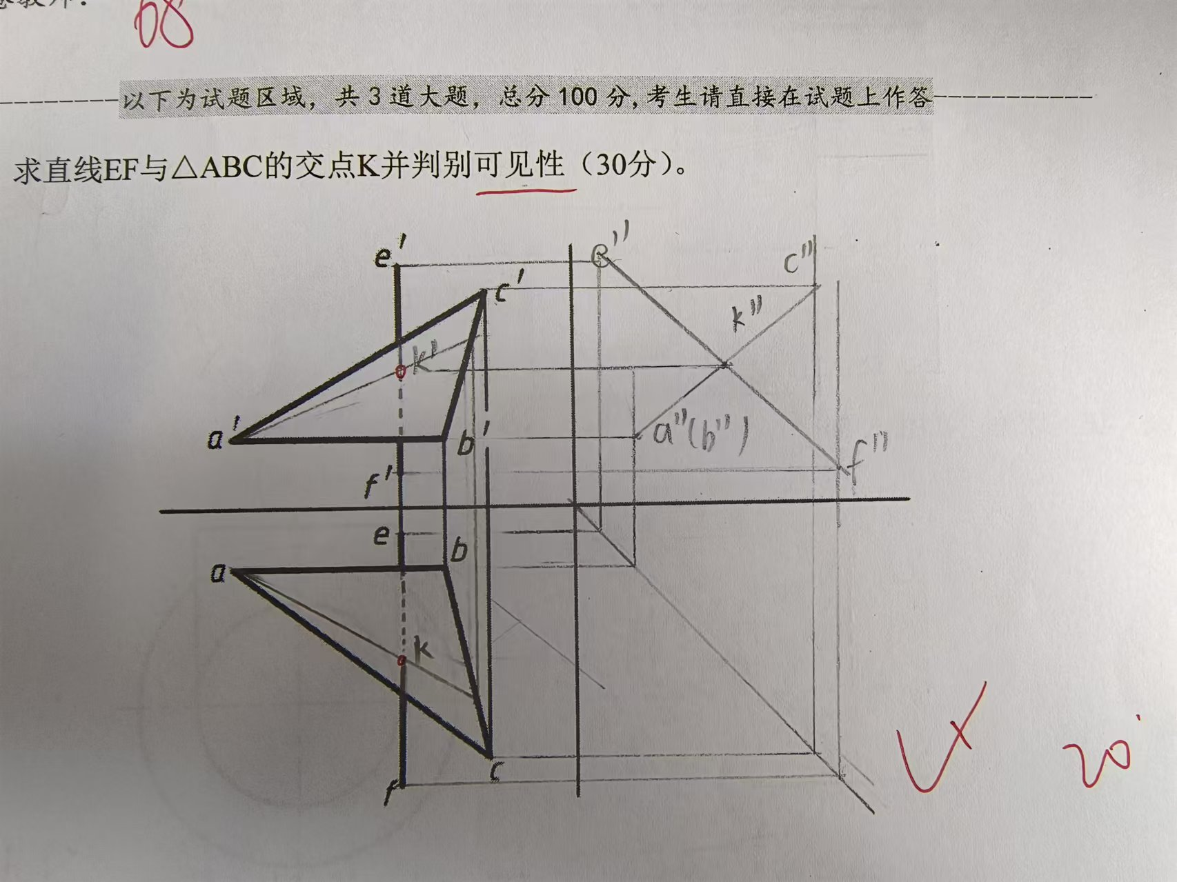
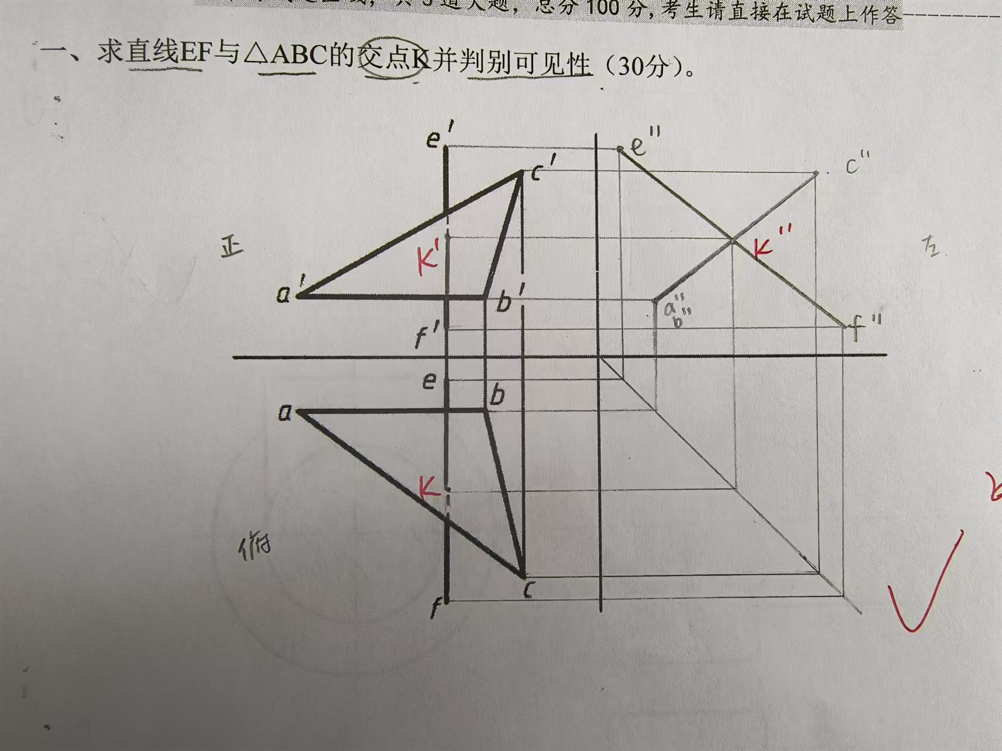
1、求直线EF与△ABC的交点K并判别可见性。
注意：
点要用实心或空心的点标记出来，并根据题目内容用一个字母表示该点。部分同学仅在点的附近写了一个字母K，部分同学未用字母表示交点。
未用实心/空心点突出表示交点
未用字母K表示交点

Slide 4
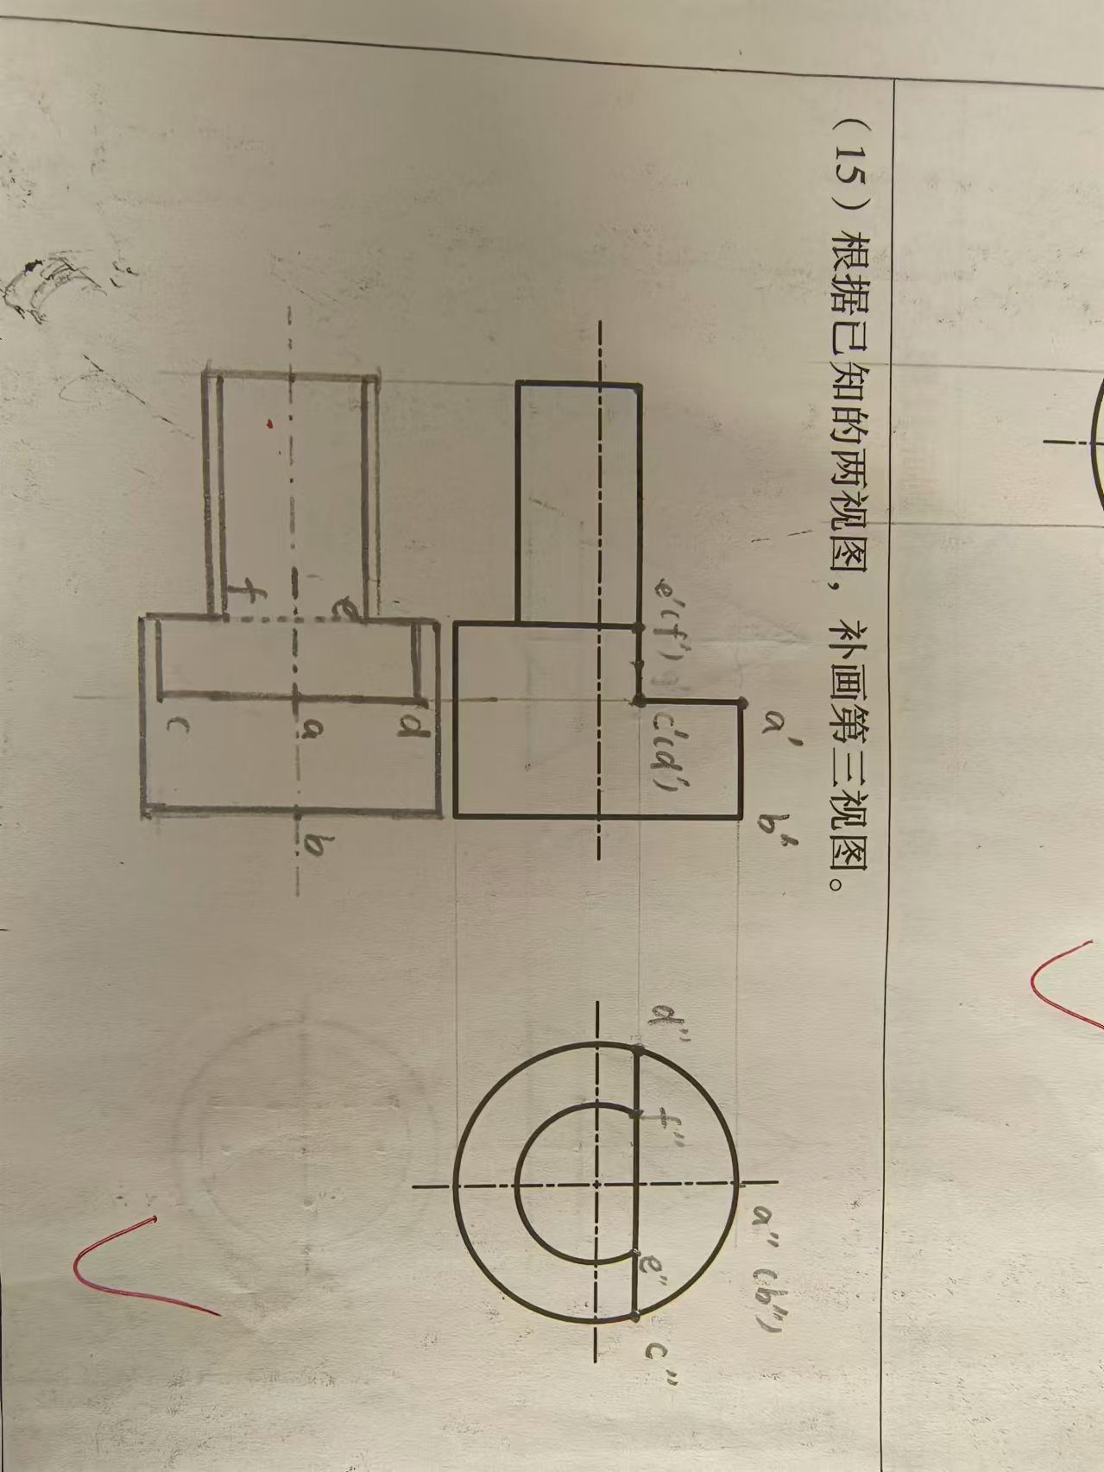
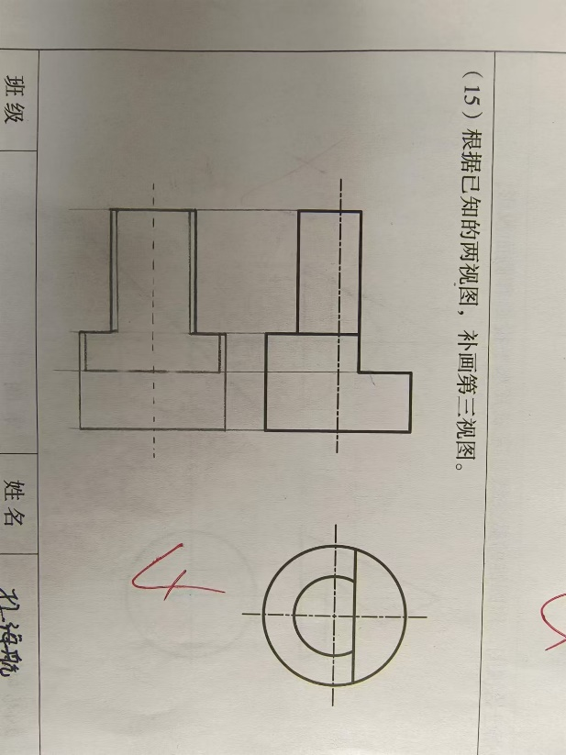
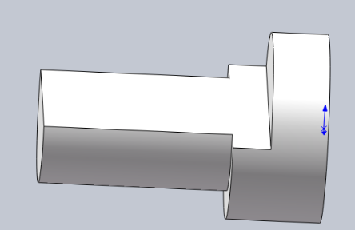
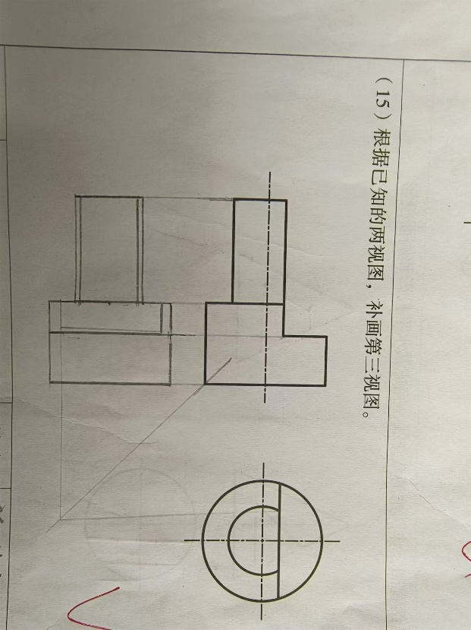
2、根据已知的两视图，补画第三视图。
未绘制出交线ef
正确答案
注意：
可见性判断中，截切面上无交线，但下方两圆柱体的交线仍存在，所以ef为不可见。
交线ef可见性判断错误

Slide 5
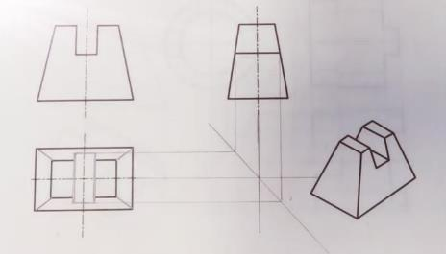
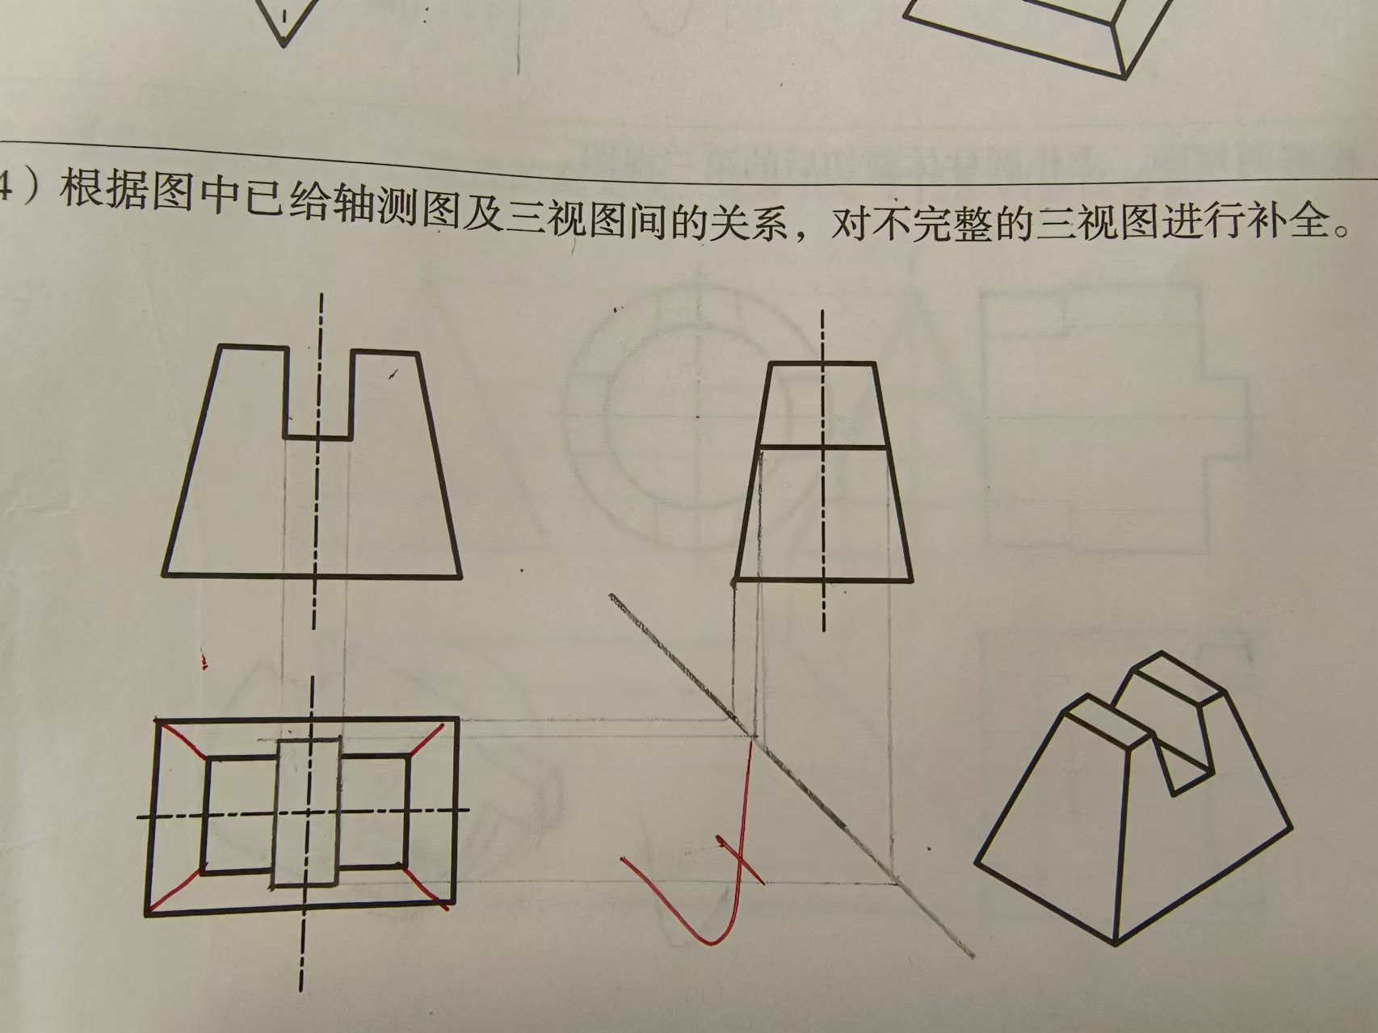
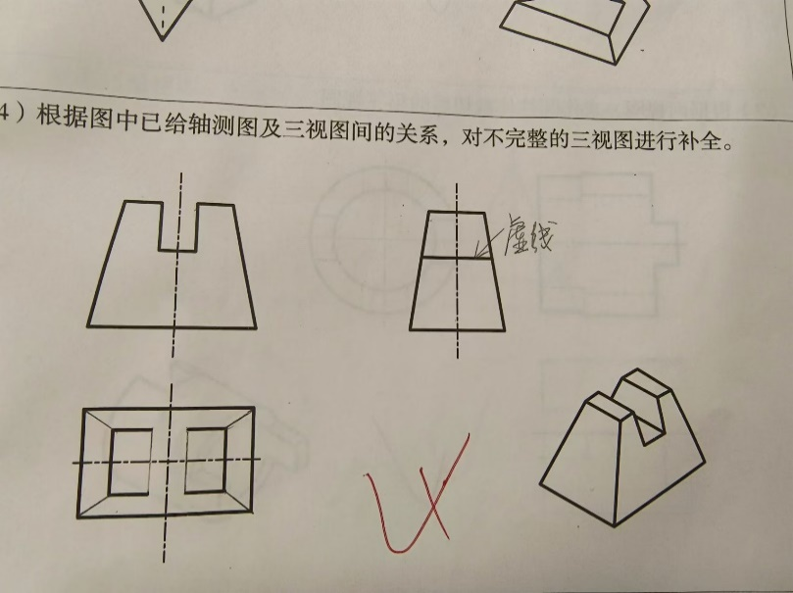
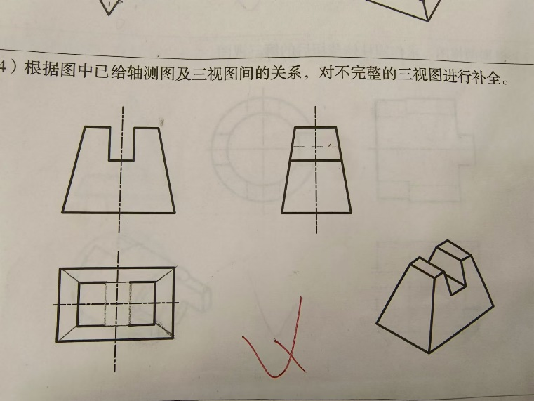
3、根据图中已给轴测图及三视图间的关系，对不完整的三视图进行补全
_{a}
_{虚线！}
注意：
纠正题目：侧面投影中间应为虚线
① 四条棱边均为可见；
② a点对应a’，而非b’；
本题较为简单，但错误率达50%以上。
_{a'}
_{b'}
正确答案
常见错误1
常见错误2
常见错误3

Slide 6
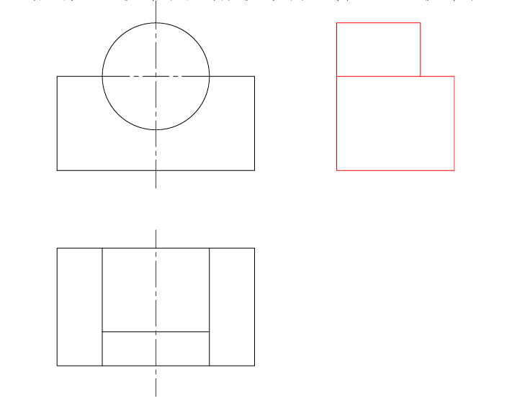
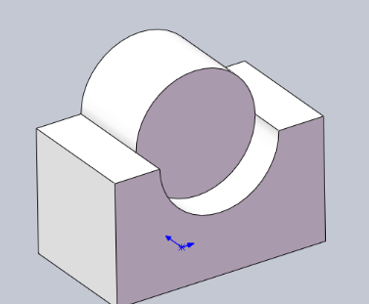
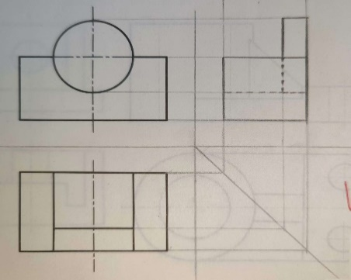
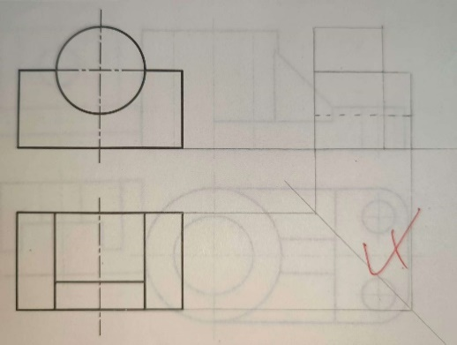
4、根据主视图和俯视图，补全左视图
注意：
① 正视图中整个圆为可见，说明该圆柱体位于凹槽支座的后方；（若在前方则下半圆应为虚线）；
② 圆柱体与凹槽属于无缝连接，无需用虚线表示，即bd不应绘制；
③ 凹槽的左视图存在不可见部分，即ab、bc为虚线不可见。
_{a}
_{d}
_{b}
_{c}
正确答案
圆柱体位置判断错误
可见性判断错误

Slide 7
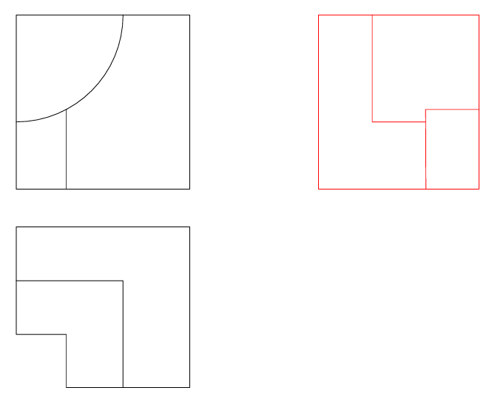
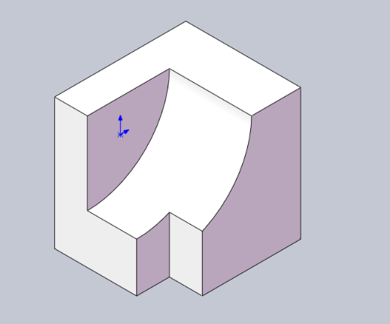
5、根据主视图和俯视图，补全左视图
注意：
① 分析整体形状，为一正方体；
② 正视图的圆弧部分，说明被一个曲面截切，对应到俯视图为蓝色部分；
③ 俯视图左下角空缺，说明该曲面部分被切去一个角；
④ 绘制左视图。
正确答案

Slide 8
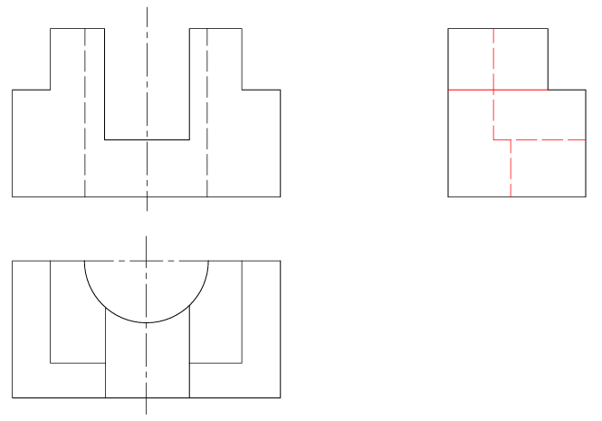
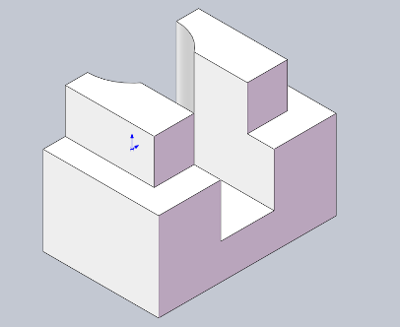
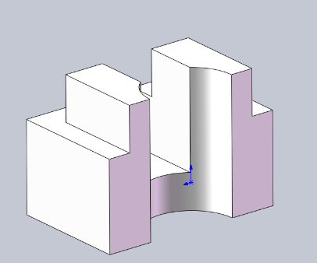
6、补画视图中所缺的图线
_{a1}
注意：
① 主视图也需要补充所缺的图线；
② 由主视图知，组合体中间被截切出一个凹槽，俯视图为蓝色部分；
③ 由俯视图知，组合体后方被一个半圆曲面截切，主视图虚线说明，被该曲面截切到底；
④ 因此，点a侧面投影对应线段a1a2，点b侧面投影对应线段b1b2。
_{b1}
_{a2}
_{b2}
_{a}
_{b}
前
正确答案
后

Slide 9
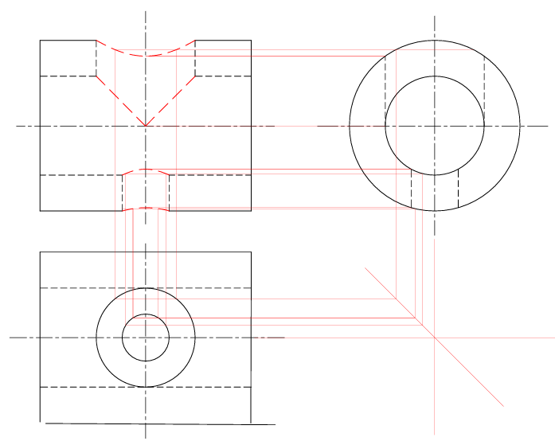
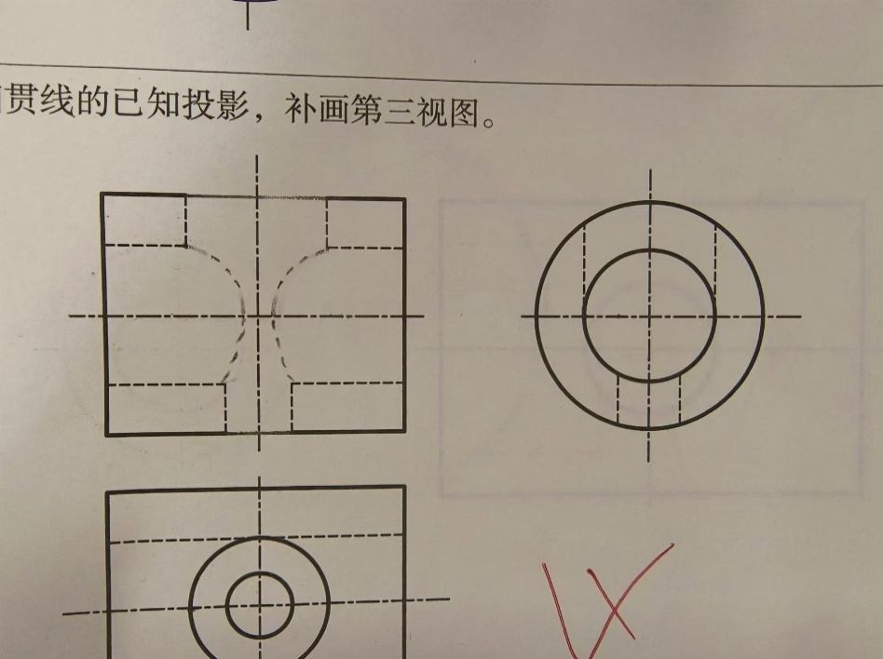
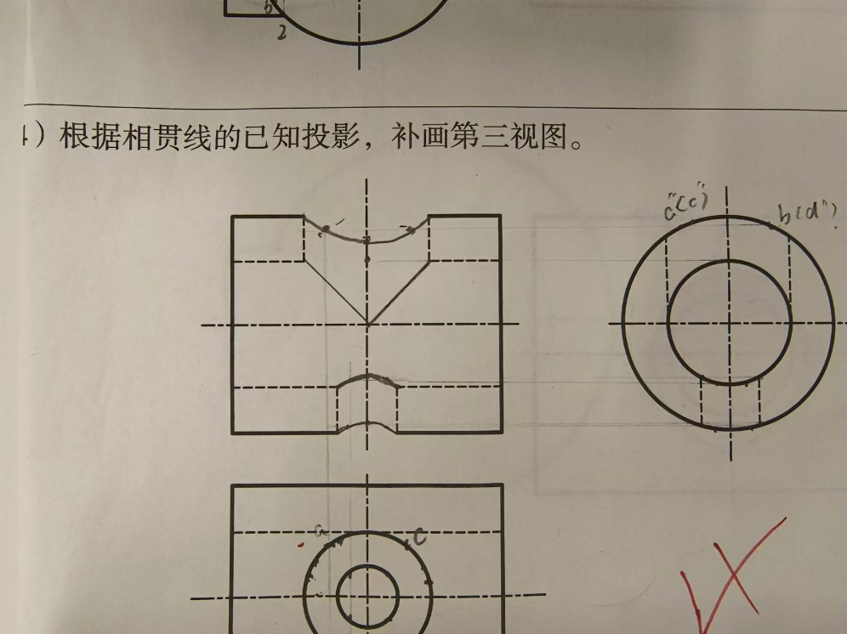
7、根据相贯线的已知投影，补画第三视图
_{a}
注意：
① 竖着的圆柱与横着的圆柱内表面直径相等，所以相贯线ab为直线；
② 内表面的相贯线为不可见
_{b}
正确答案
_{①}
_{②}
常见错误1：相贯线形状错误；
常见错误2：可见性判断有误。

Slide 10
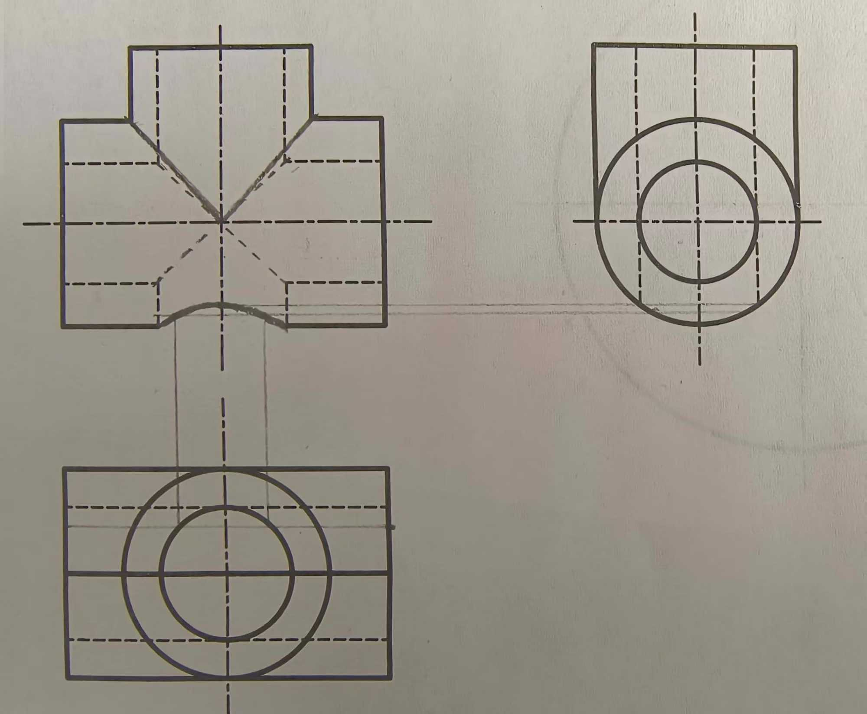
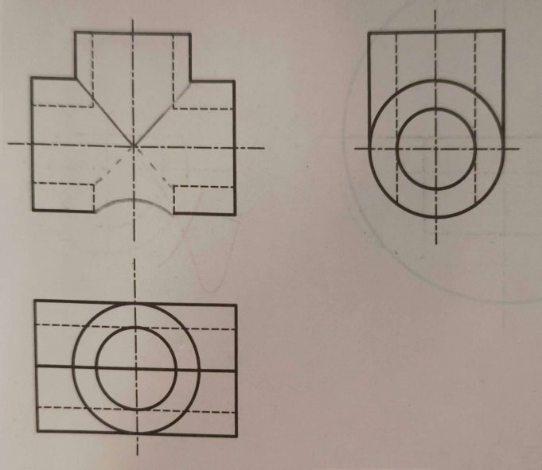
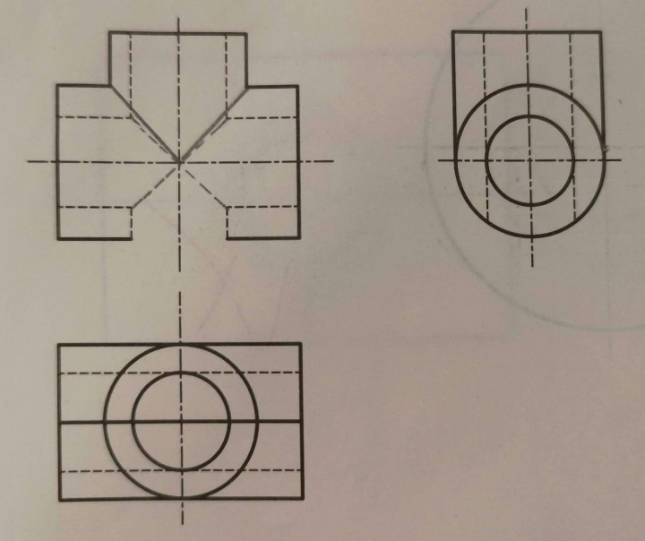
8、根据相贯线的已知投影，补画第三视图
_{a}
注意：
纠正题目：俯视图中的实线为多余的线
① 外形交线：
两直径相等的外表面相贯；
直径大的外表面与直径小的内表面相贯；
② 内形交线：两直径相等的内表面相贯;
③ ab（可见）与cb（不可见）是不重合的
_{c}
_{b}
_{多余的线！}
正确答案
_{①}
_{②}
常见错误1：ab、cb重合；
常见错误2：漏画相贯线。

Slide 11
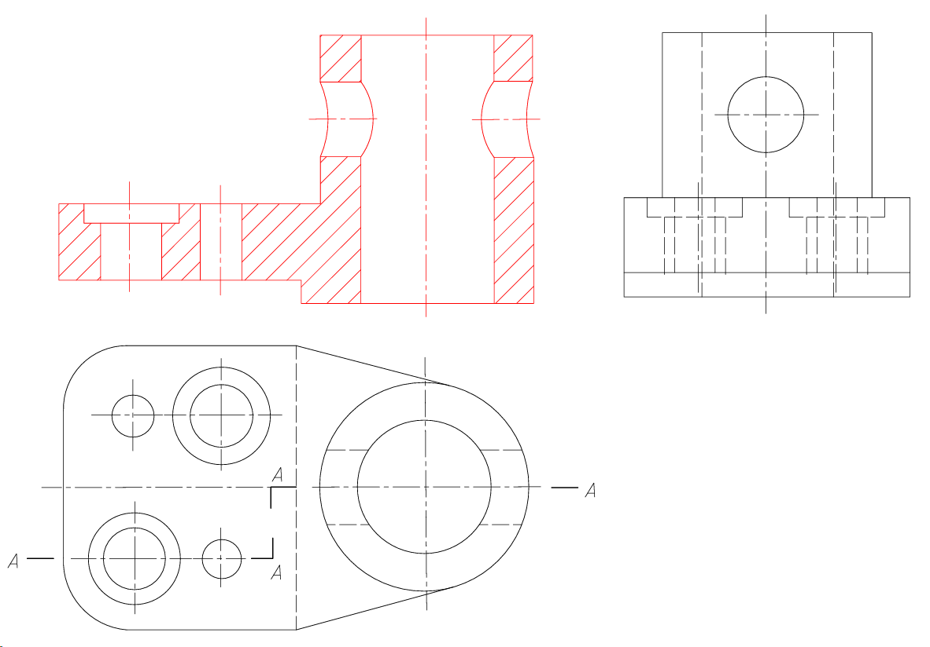
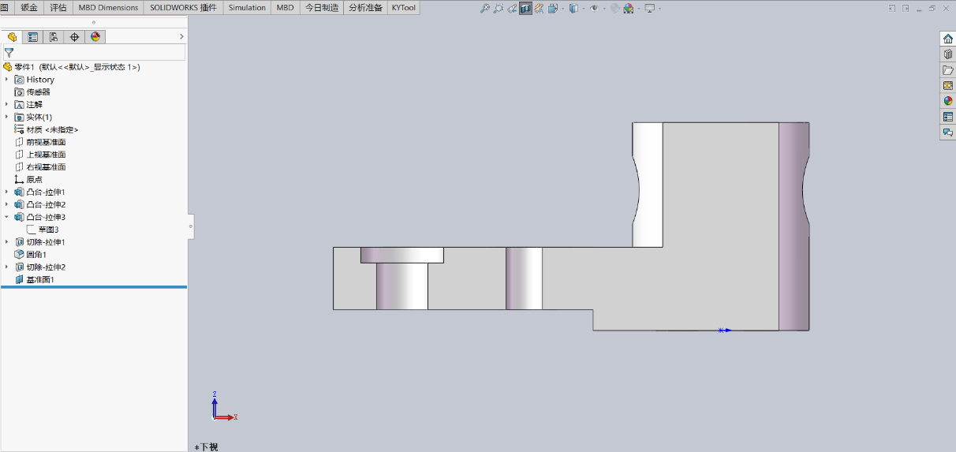
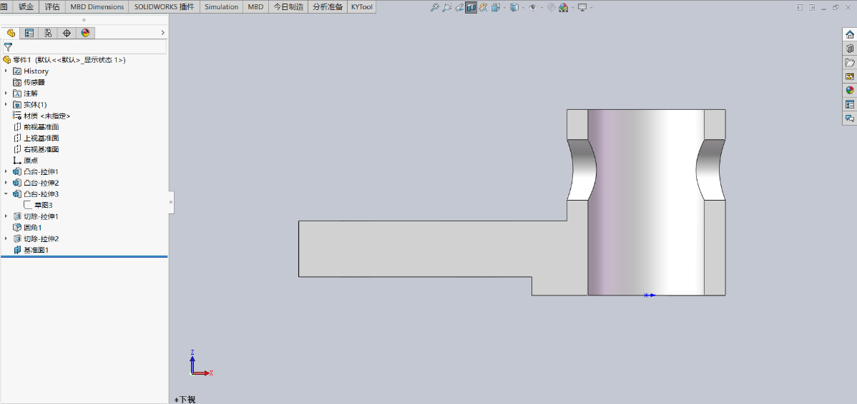
9、求作A—A剖视图：
注意：
① 空心圆柱部分往内部凹陷，且凹陷部分不在剖切面上；
② 点的对应关系如蓝色细实线所示。
正确答案

Slide 12
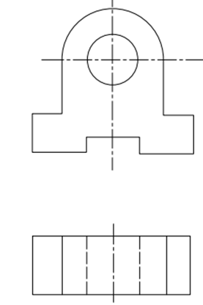
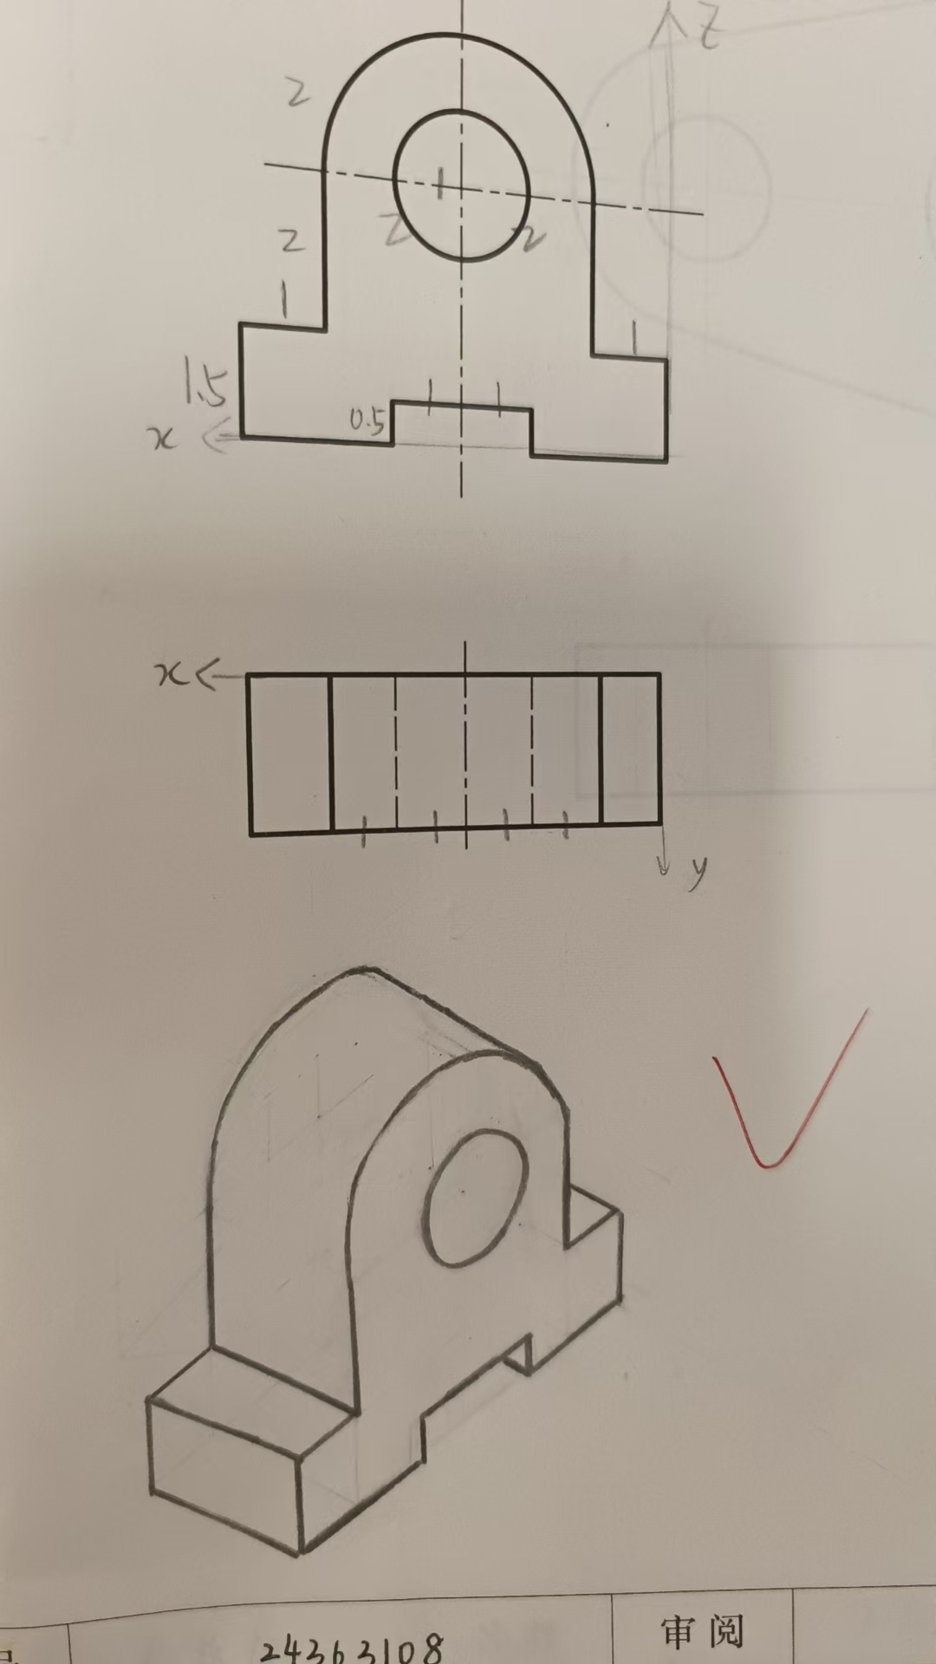
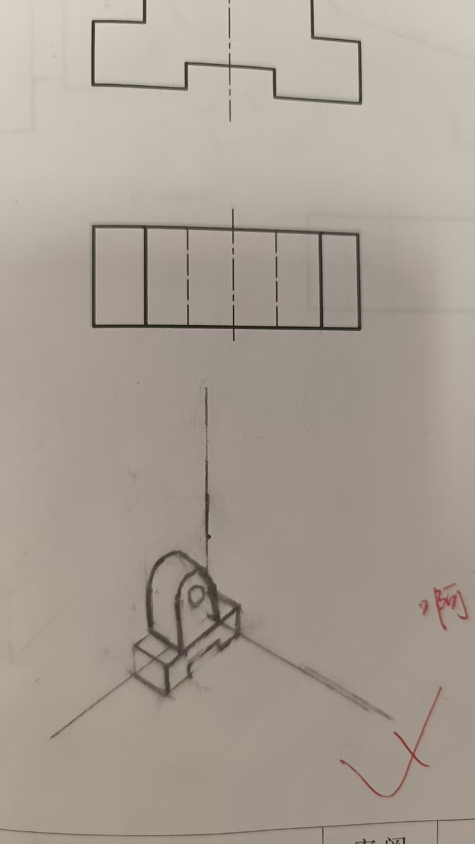
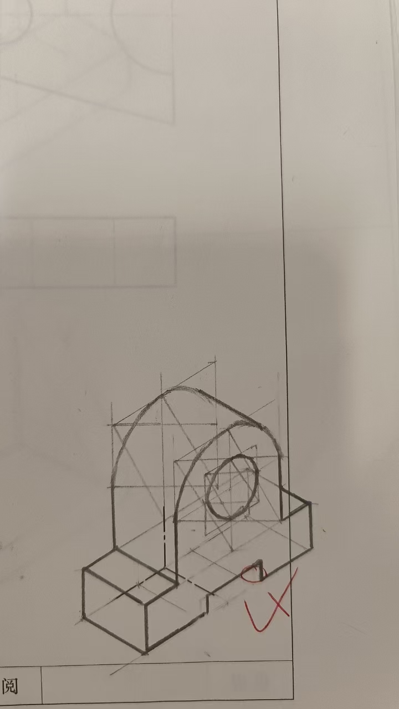
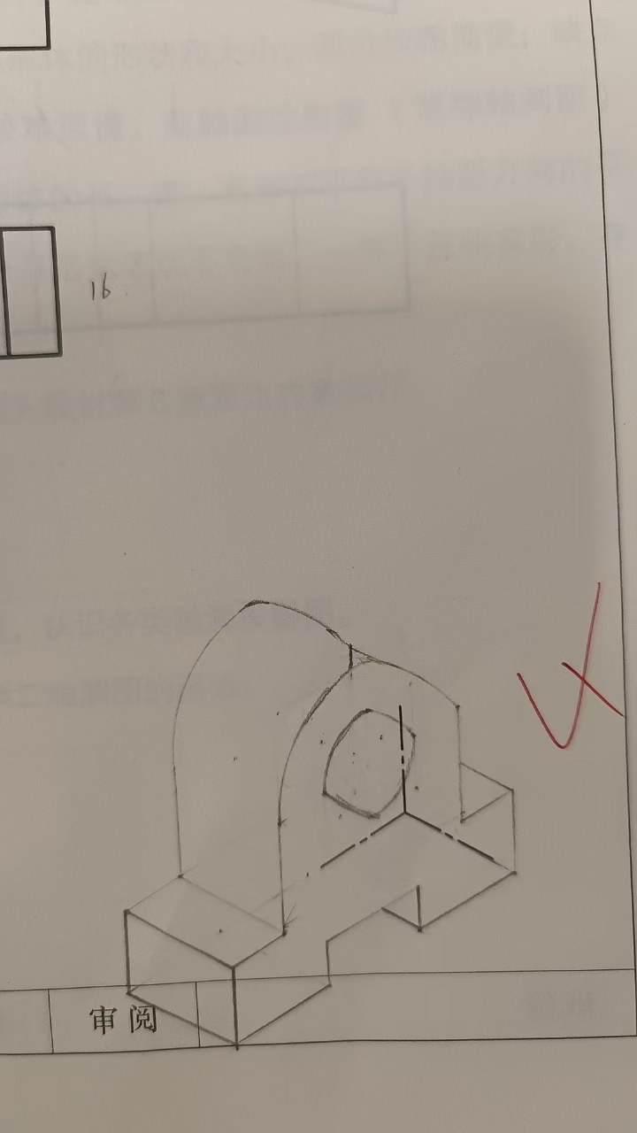
10、根据所给视图画出正等轴测图
正确答案
注意：
① 轴向伸缩系数，应取为1；
② 不要漏画底部方槽的线；
③ 上面的圆顶需平滑连接；
④ 根据厚度可知，圆孔部分后面的椭圆均不可见，无需绘制。
_{不要漏画此线}
伸缩系数错误
漏画线段
圆顶表面不光滑

Slide 13
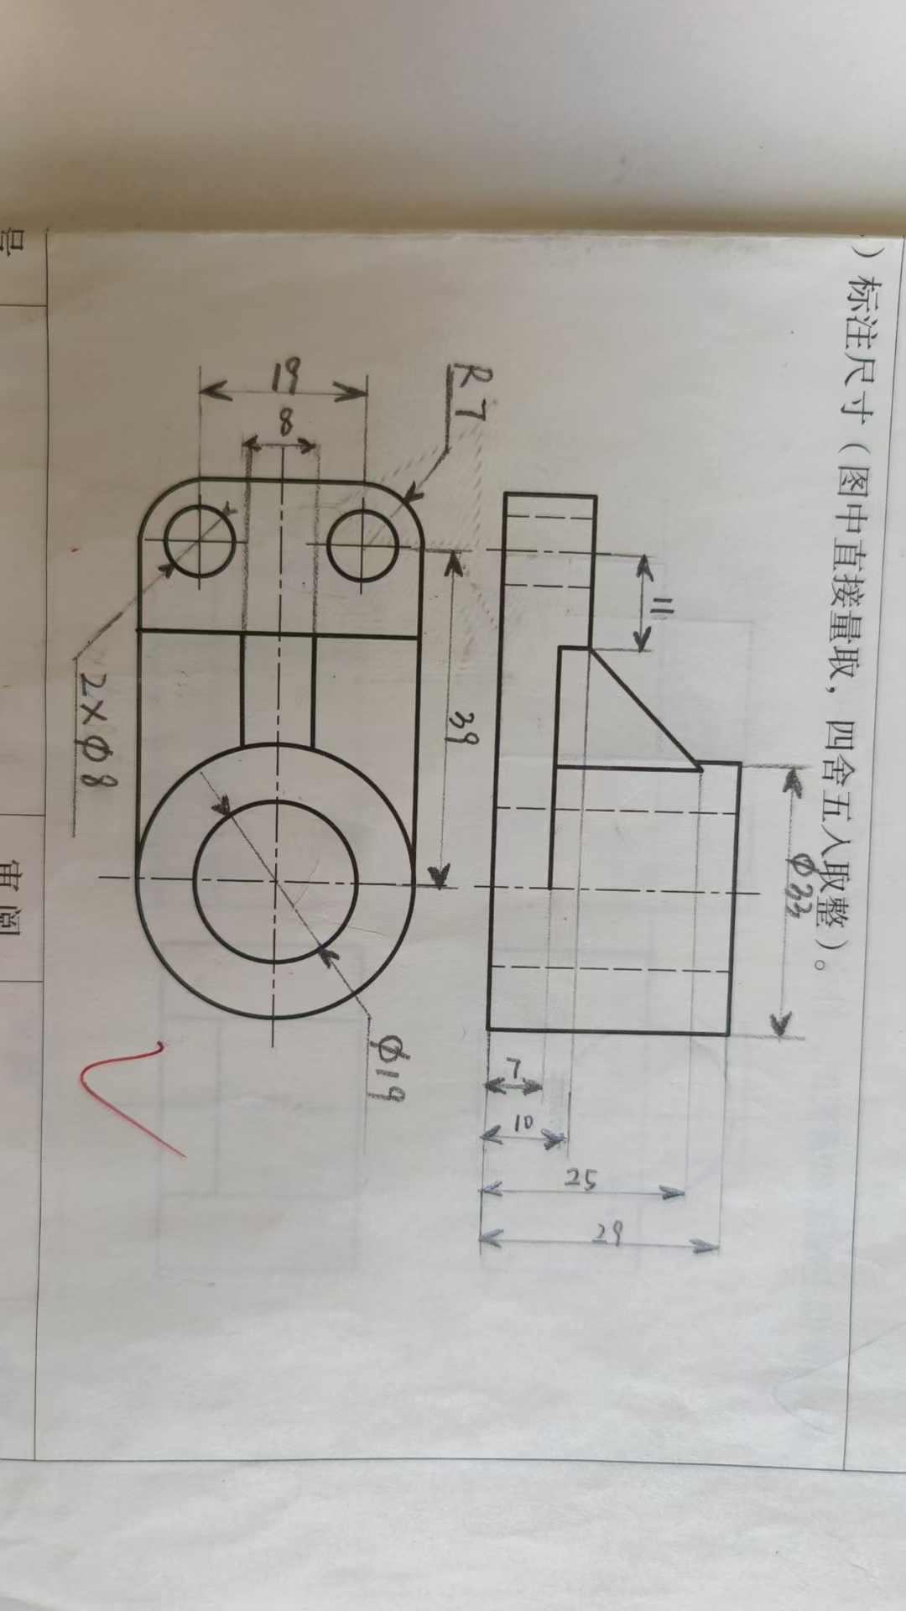
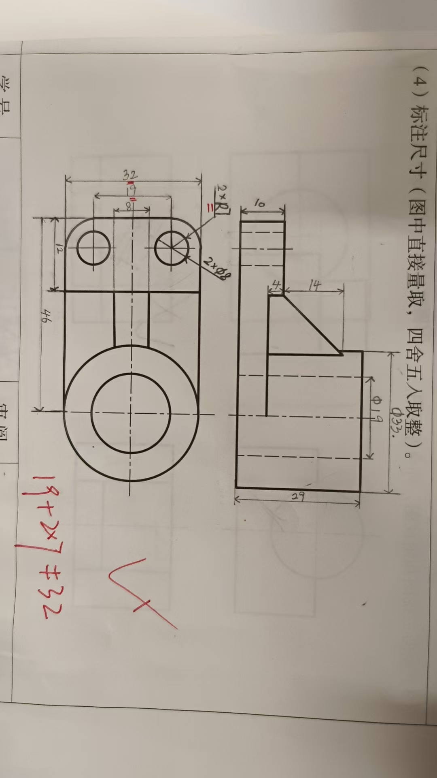
11、标注尺寸（1）
注意：标注尺寸应正确，不能存在尺寸不等的情况
正确标注
测量尺寸经计算后不相等

Slide 14
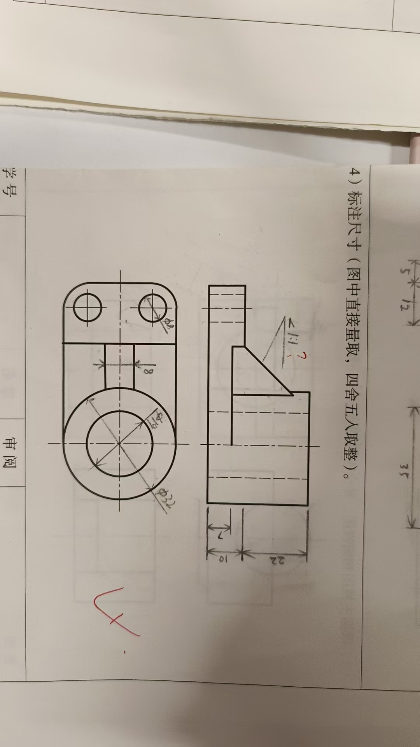
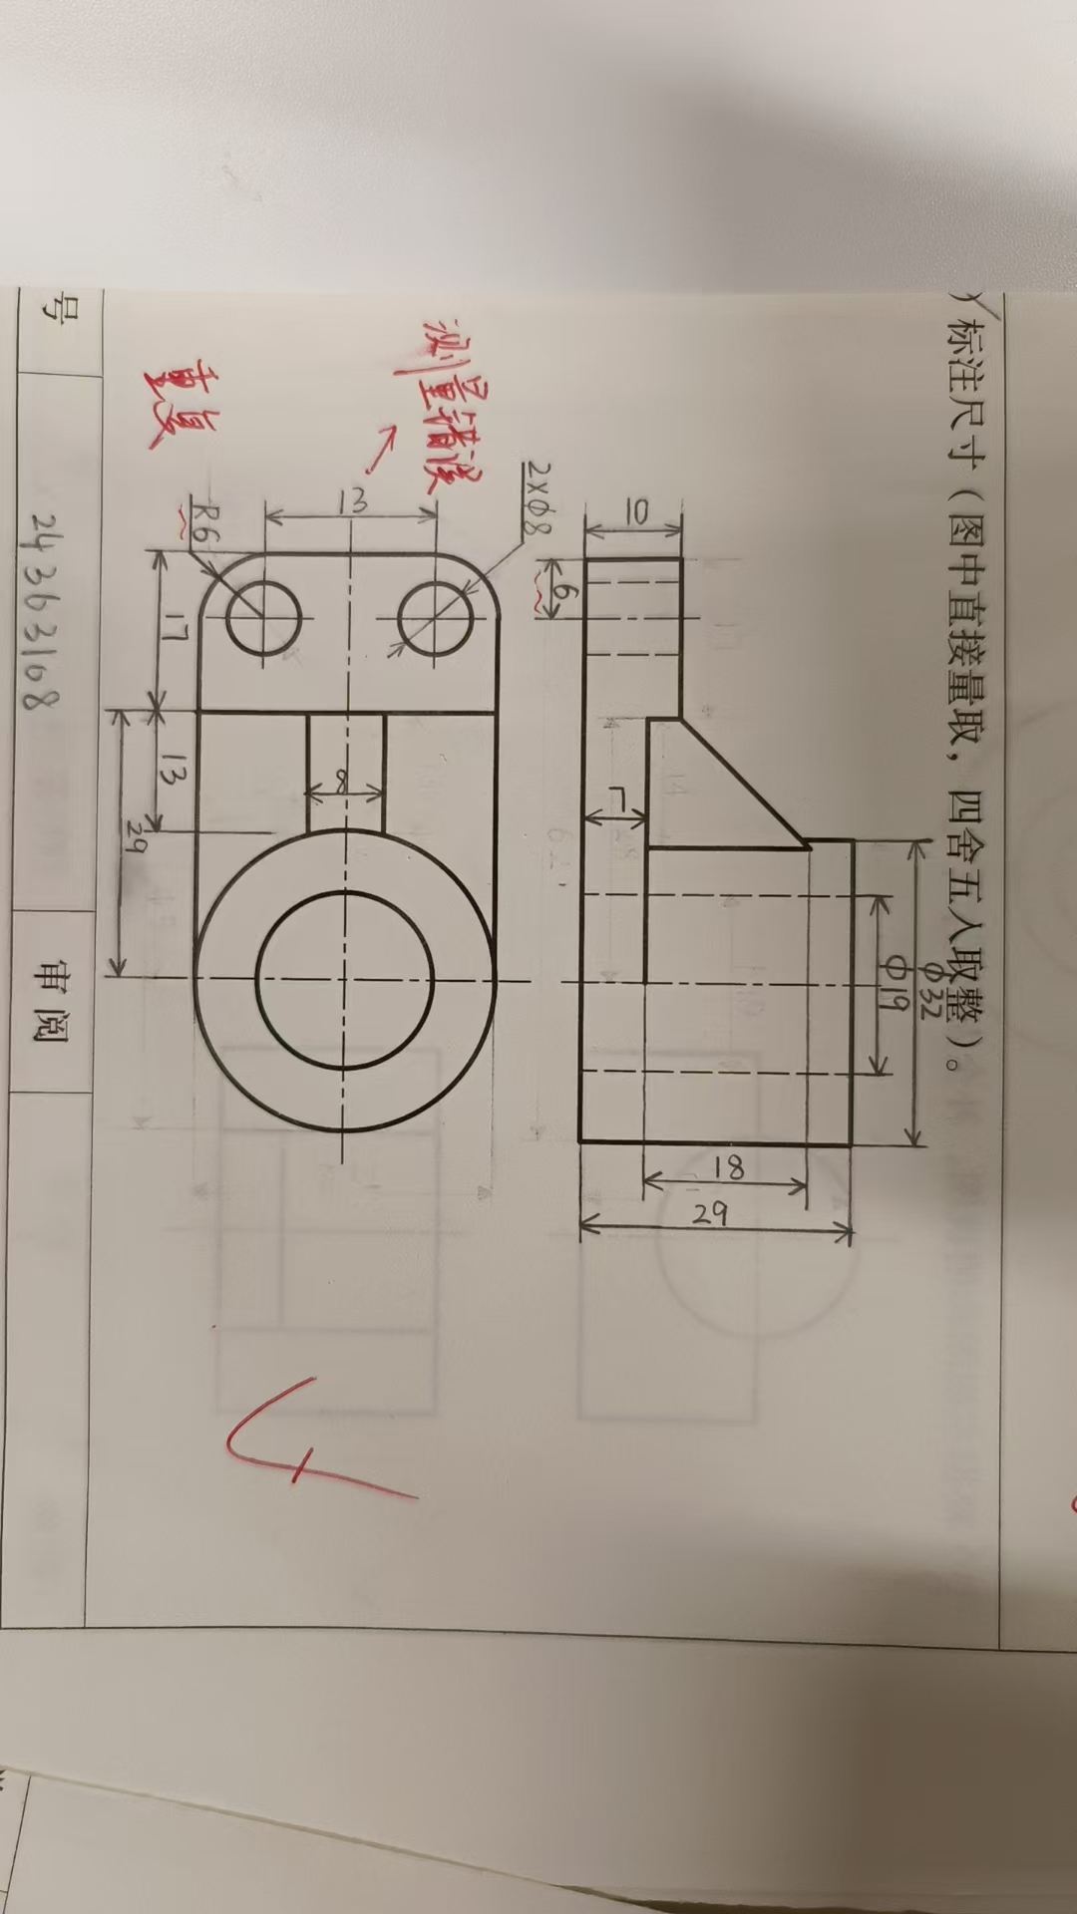
11、标注尺寸（1）
注意：标注尺寸应完全，不遗漏不重复
测量遗漏
缺圆角半径的尺寸
测量重复

Slide 15
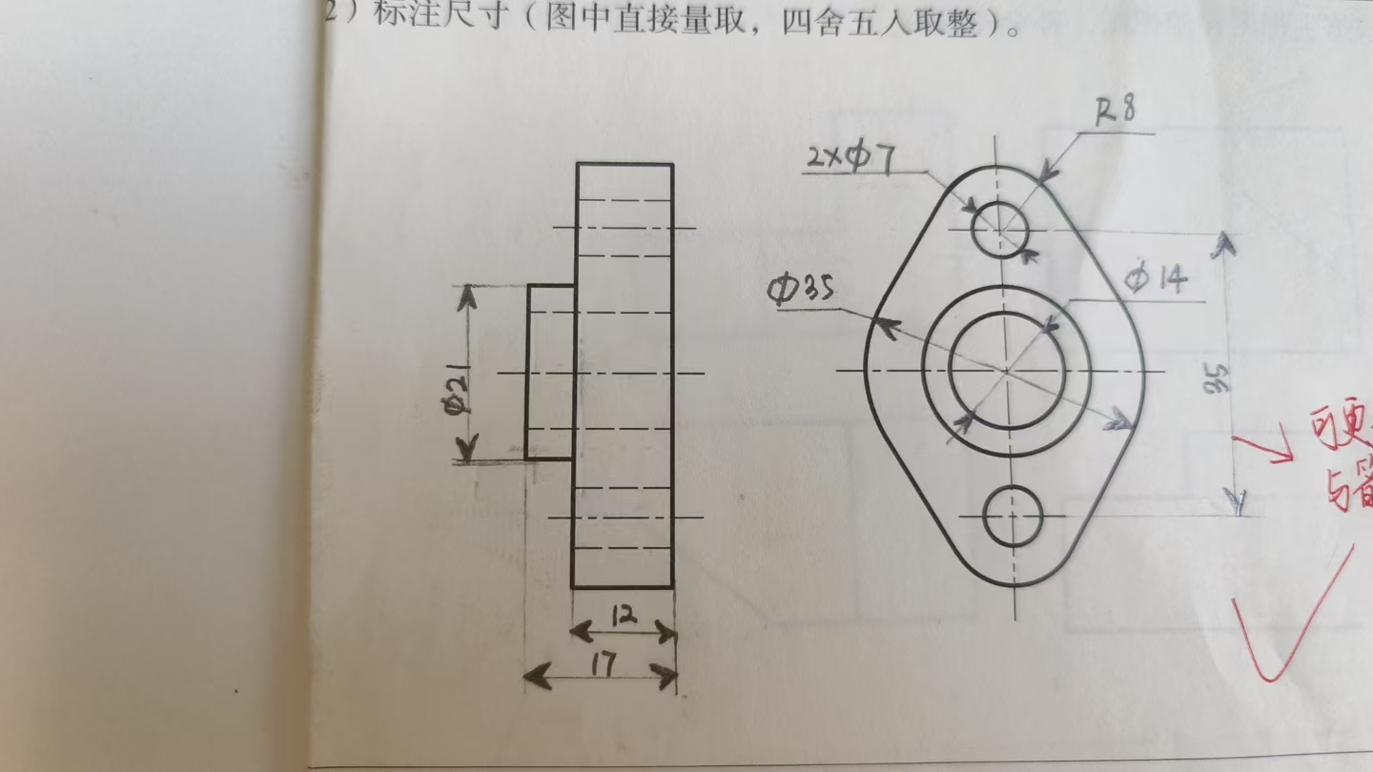
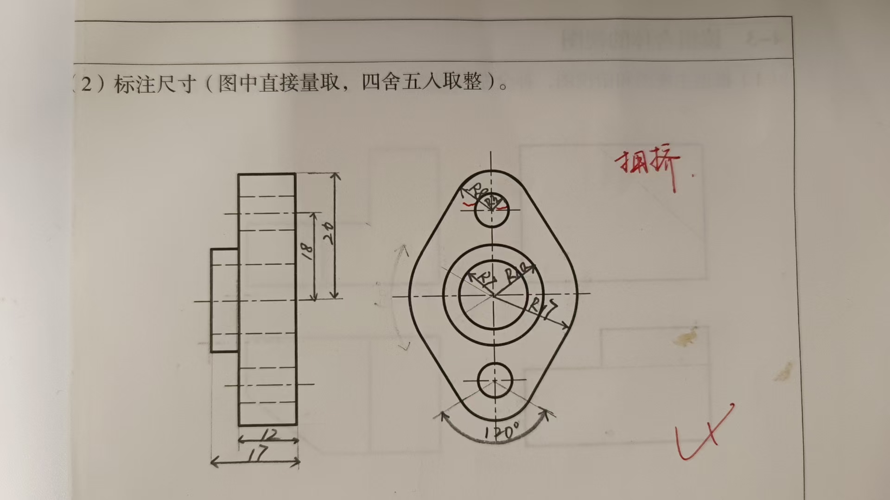
11、标注尺寸（2）
注意：同心圆柱的直径尺寸，最好注在投影为非圆的视图上
正确标注
标注不够清晰

Slide 16
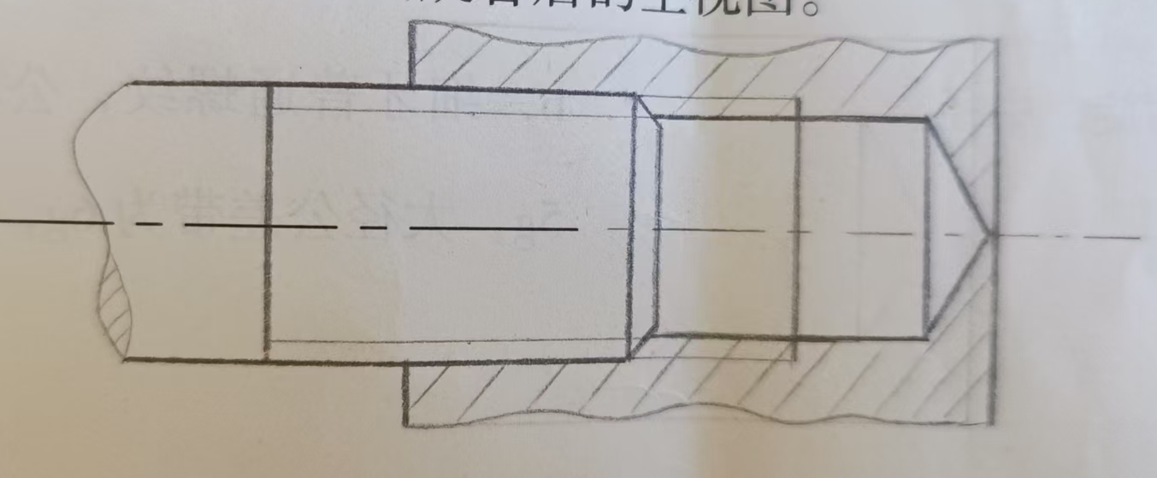
12、将题（2）的外螺纹掉头旋入题（3）的螺孔，旋合长度为20mm，做出旋合后的主视图。
(2) 外螺纹，大径M20、螺纹长30mm、螺杆长画40mm后断开，螺纹倒角C2。
(3) 内螺纹，大径M20、螺纹长30mm、孔深40mm，螺纹倒角C2。
注意：小径线画入倒角内、C2倒角的画法
_{内螺纹：30mm}
_{外螺纹：30mm}
正确答案
旋合长度：20mm

Slide 17
预祝各位同学期末取得理想成绩！

